Slide 1
Example ESP8266 modbus with PH-05 & PH-07

Slide 2
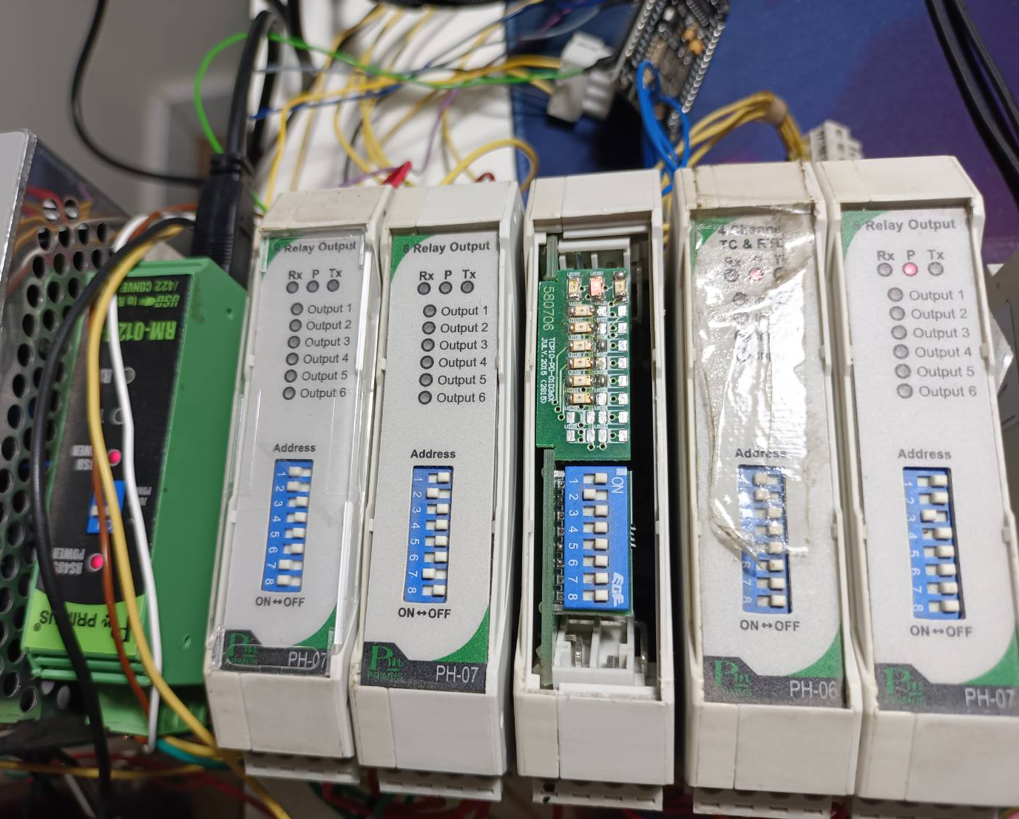
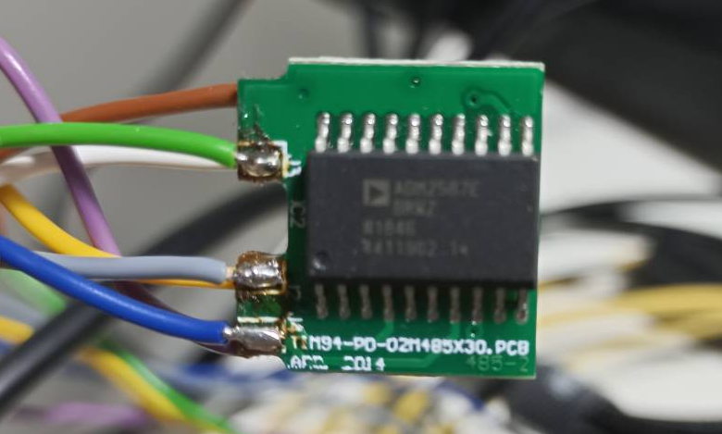
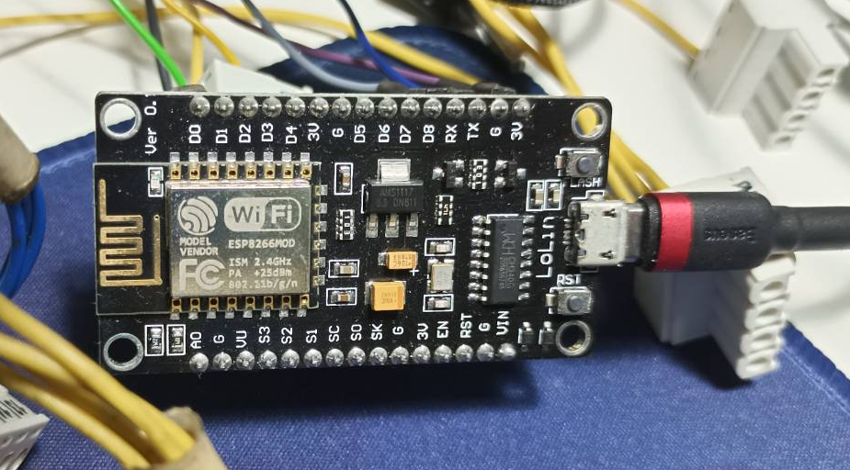
Lab test diagram
PH-05
ID=1
PH-07
ID=2
PH-07
ID=3
PH-07
ID=4
RM-012-USB
RS485
Card
ESP8266
RM-012-USB
สำหรับ Capture Serial message ใน Bus และใช้ Serial port monitor เพื่อแสดงข้อมูลเป็น HEX

Slide 3
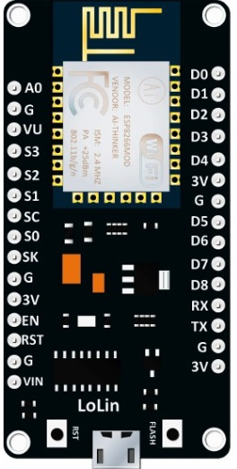
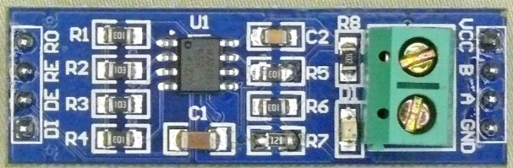
ESP8266 wiring diagram
PIN Control Module RS485
D0->(DE/RE)
PIN RX -> (RO)
PIN TX -> (DI)

Slide 4
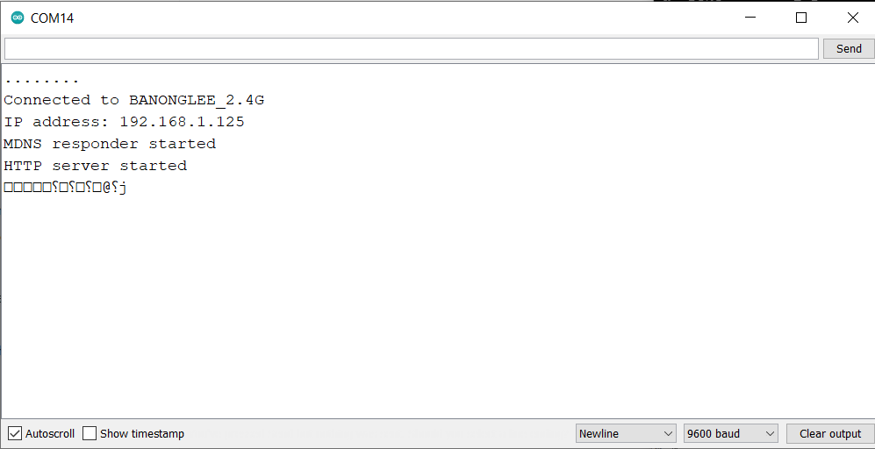
ESP8266
Modbus library
ModbusMaster
แสดงผลจำนวน request ทั้ง READ/WRITE และจำนวน Receive บน Web
เริ่มทำงานให้เปิด Serial Monitor Port ที่โปรแกรมเพื่อรอรับข้อความแสดง IP ของ Web

Slide 5
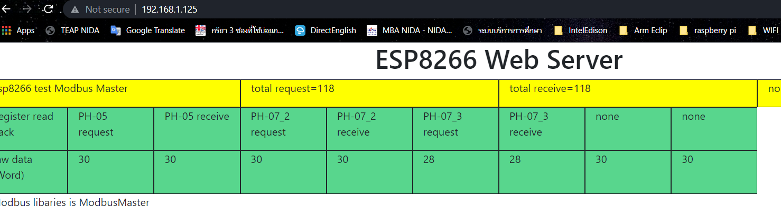
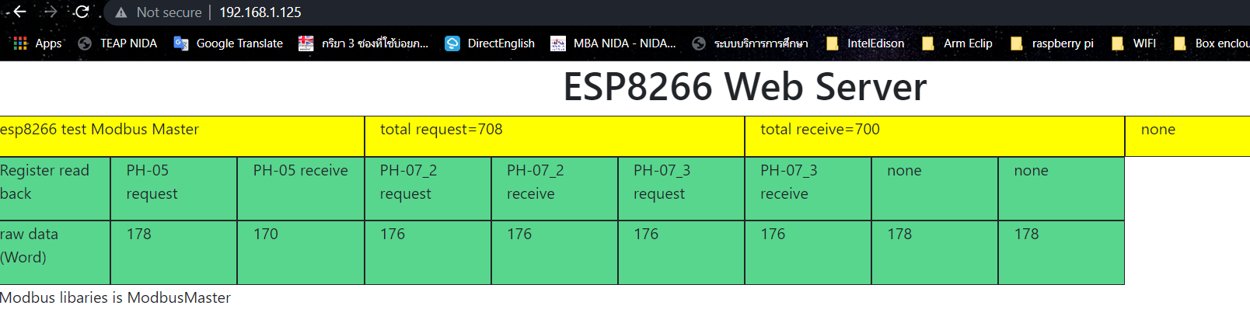
ESP8266
เปิด IP ที่ได้รับมาจาก Serial monitor ใน web จะพบการแสดงผลจำนวน request และ respond ที่ได้รับตอบกลับ ทั้งแบบแยก module และ รวมทุก module
กรณีที่ request แล้วมีการตอบกลับถูกต้อง
จำนวน request = receive
กรณีที่ request แล้วมีการตอบกลับไม่ถูกต้อง หรือไม่ตอบกลับ จำนวน request != receive
Note
เนื่องจากใช้ Html แบบง่ายโดย refresh ทุก 5 วิ ทำให้ web มีอาการค้างได้ ต้องกดปุ่ม refresh ที่ browser เองเพื่อแก้ไข

Slide 6
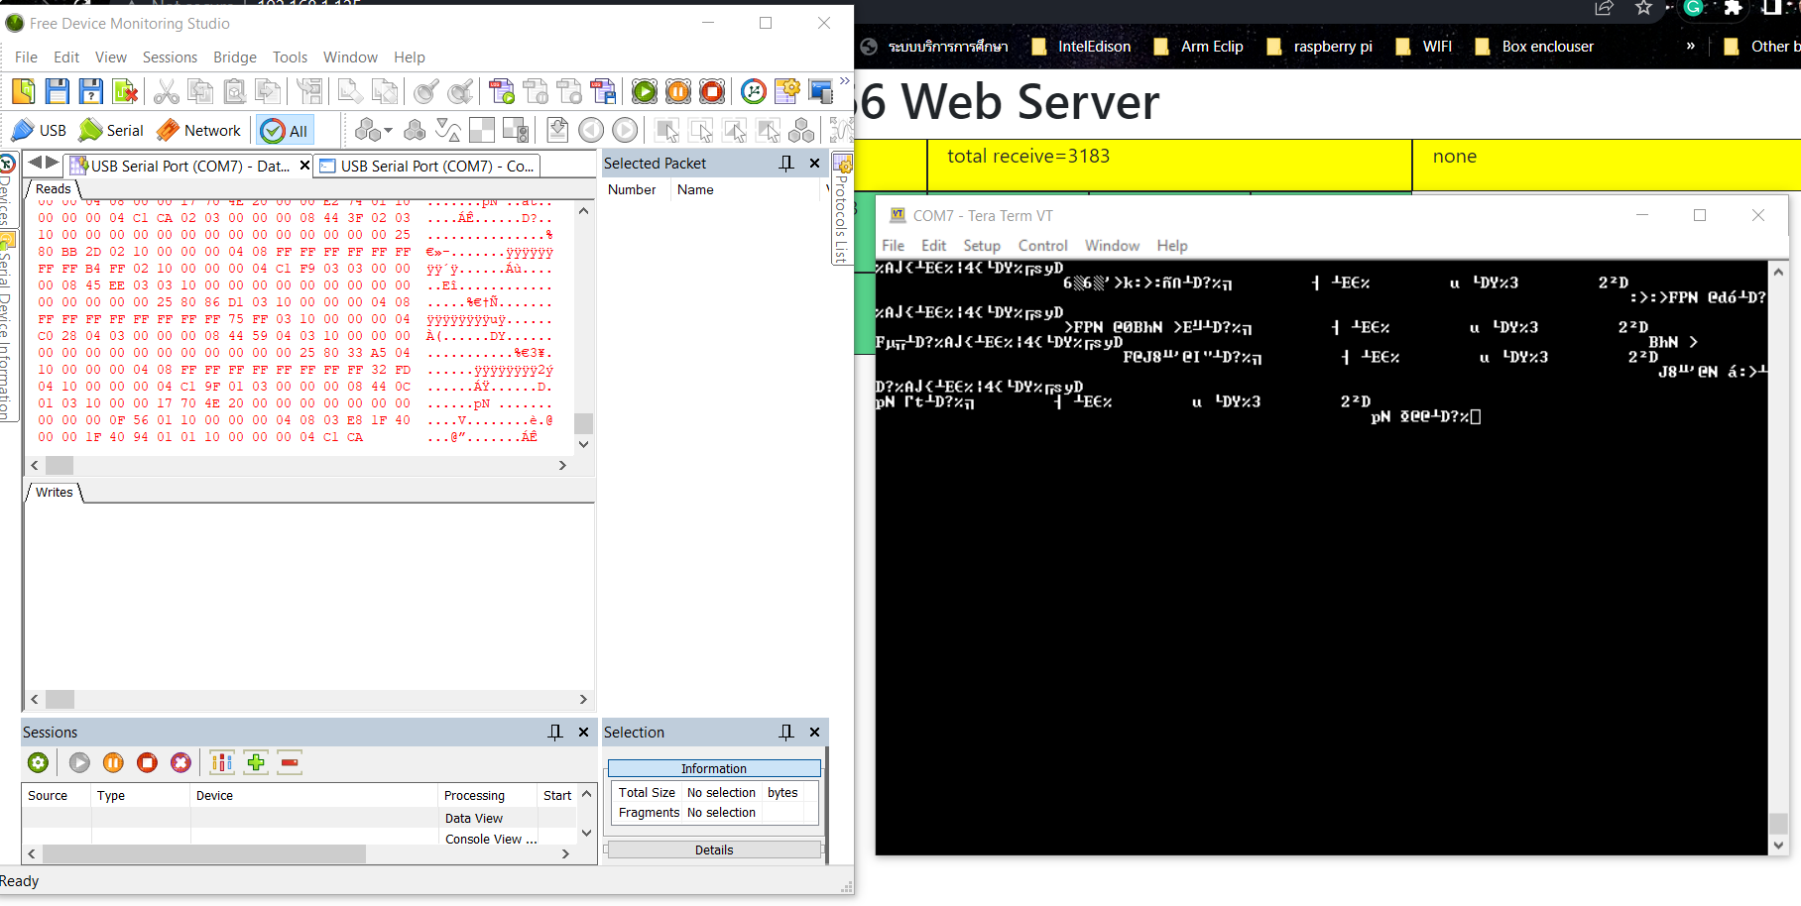
ESP8266
การ Monitor Message ใช้ Serial Port อีกชุดมาพวงสัญญาเพื่อป้องกันการ กวนกัน ระหว่าง ESP8266 UART และ USB Serial บนตัว ESP8266
เปิด Port ที่ต่อพวงสัญญาด้วย Program เช่น HyperTerminal/Putty/Tera Term etc.
เปิดโปรแกรม Free Device Monitoring Studio เลือก Port ที่ต้องการ Monitor เลือกแสดง Visualizers เป็น Data View เพื่อแสด message ในรูปแบบ HEX ได้
Note
1. การแสดงเป็น Read อย่างเดียวไม่มีการ Write เพราะ Port นี้จะทำหน้าที่อ่าน Message บน Bus เท่านั้นไม่มีการสั่งเขียนข้อความได้
2. การส่งข้อมูลและรอตอบกลับที่ล่ะข้อความจะทำให้ วิเคราะห์ได้สะดวกขึ้น

Slide 7
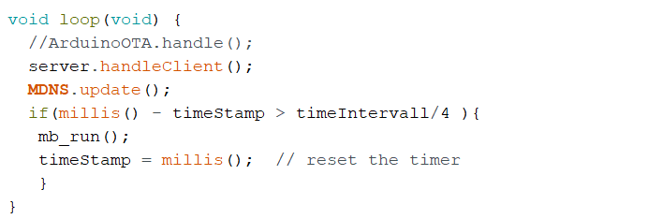
ESP8266
การเปลี่ยน Speed ในการ request แต่ละครั้งทำได้ที่ loop()
call
q_cmd =0 -> read PH-05 ID=1 จำนวน 8 register
q_cmd =1 -> multiwrite PH-05 ID=1 จำนวน 8 register
q_cmd =2 -> read PH-07 ID=2 จำนวน 8 register
q_cmd =3 -> multiwrite PH-07 ID=2 จำนวน 8 register
q_cmd =4 -> read PH-07 ID=3 จำนวน 8 register
q_cmd =5 -> multiwrite PH-07 ID=3 จำนวน 8 register
q_cmd =6 -> read PH-07 ID=4 จำนวน 8 register
q_cmd =7 -> multiwrite PH-07 ID=4 จำนวน 8 register
q_cmd++
Swtich(q_mcd)
End function

